Slide 1
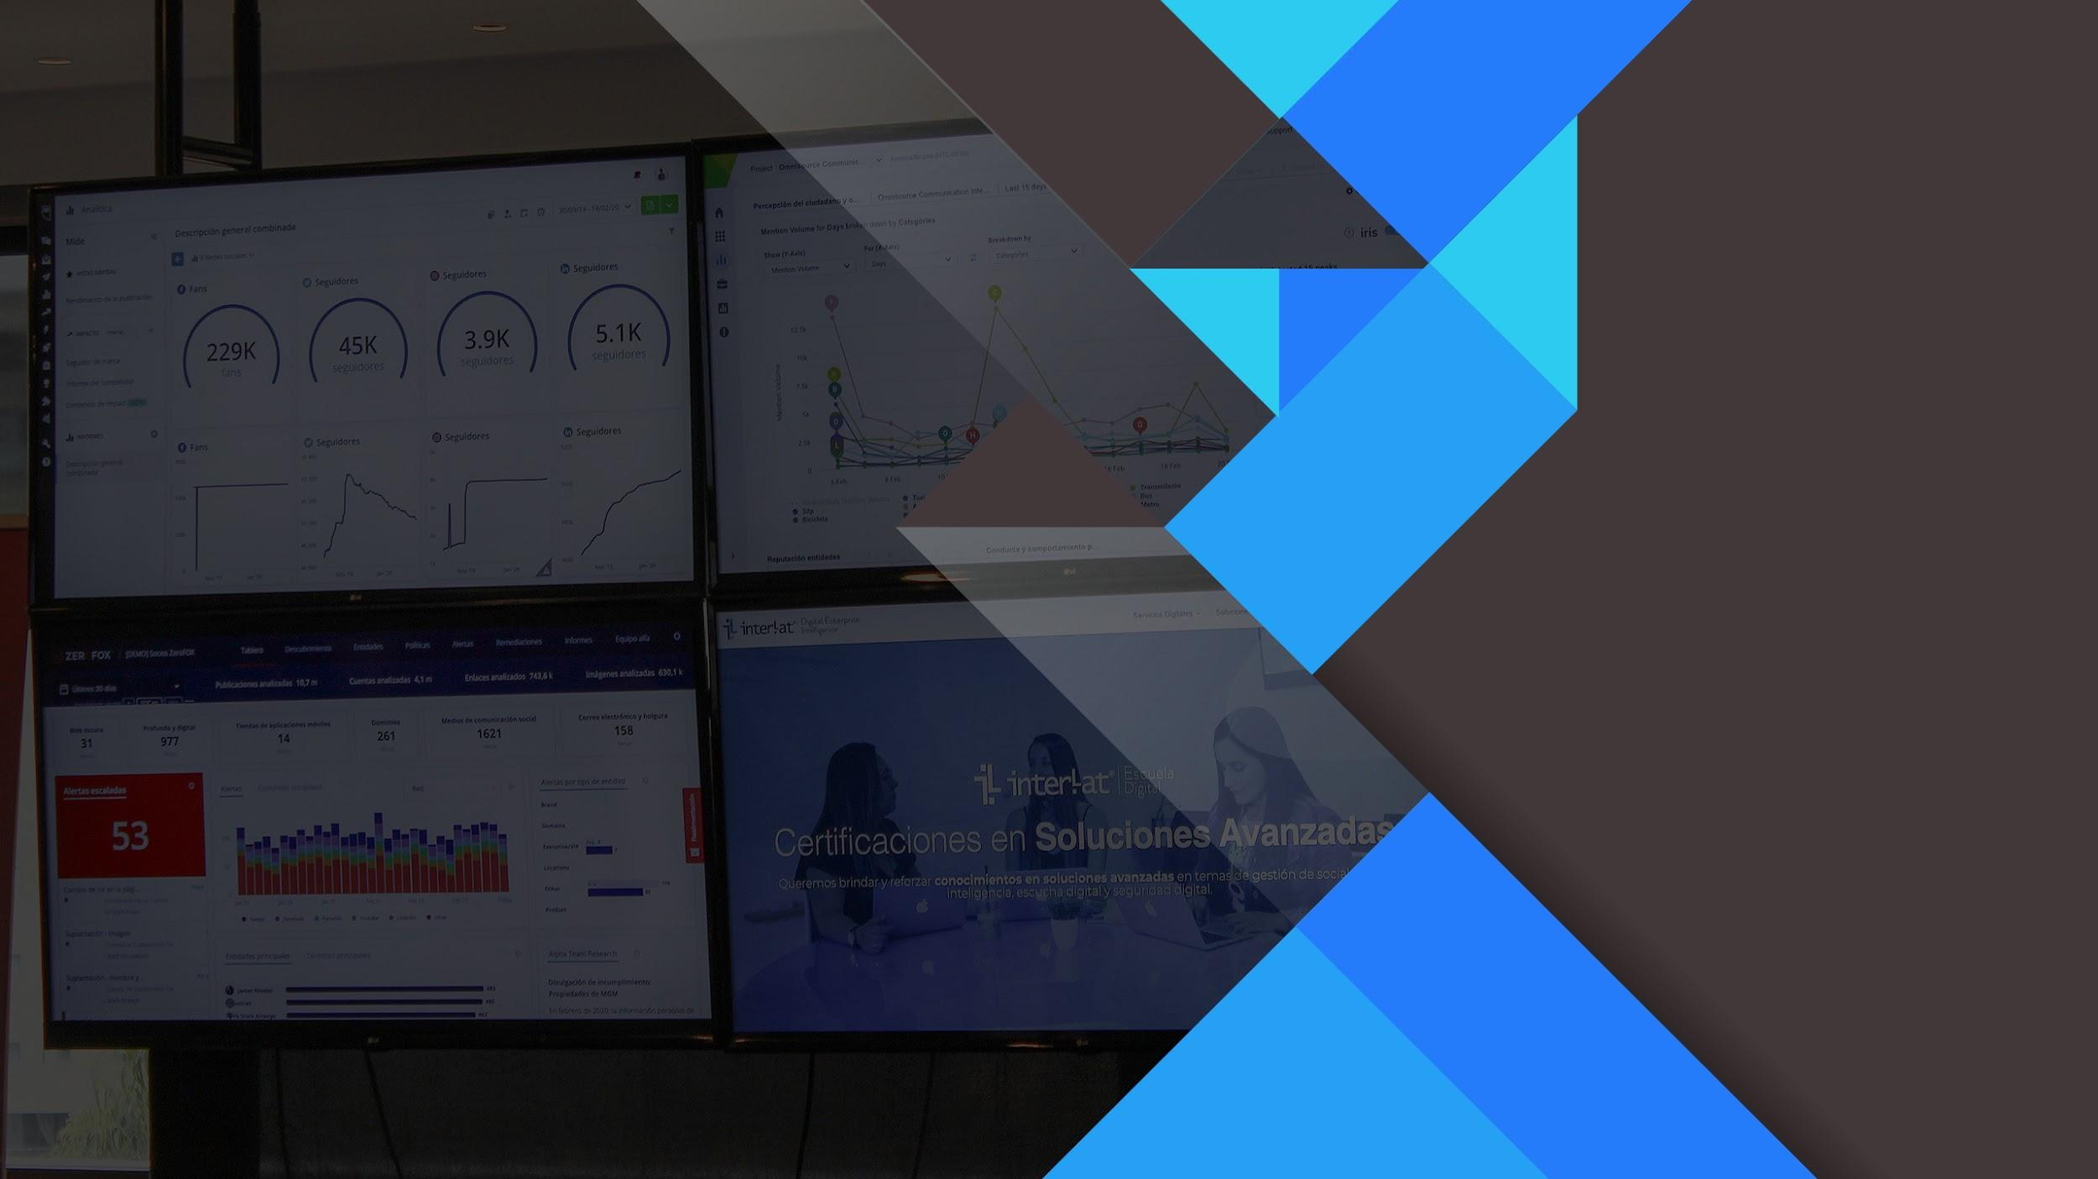


Reporte mensual de medios tradicionales y redes sociales
Octubre, 2022

Slide 2

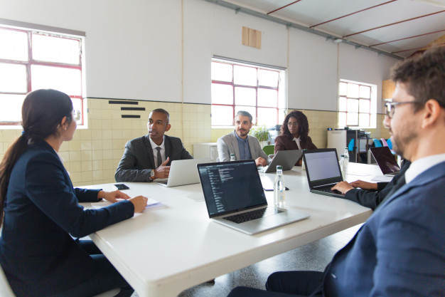

CONTENIDO
1
VOLUMEN GENERAL DE PRESENCIA EN MEDIOS
2
NOTICIAS SOBRE EL IPES
3
TOP DE MEDIOS
4
IMPACTO DE LAS NOTICIAS GENERADAS POR EL IPES
5
CONCLUSIONES

Slide 3

1.VOLUMEN GENERAL DE PRESENCIA EN MEDIOS

Slide 4
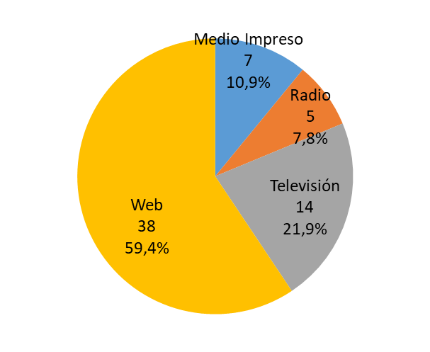
1
VOLUMEN GENERAL DE PRESENCIA EN MEDIOS
Noticias reportadas | Total de medios
64 | 35
Segmentación por tipo de medio (Total de noticias reportadas)
Tendencias
Vendedores informales serán los guardianes de las bicis compartidas.
Vendedores informales de la zona rosa denuncian que están siendo obligados a pagar para poder trabajar.
Avanzan obras de mejoramiento en plazas de mercado.

Slide 5

2. NOTICIAS SOBRE EL Instituto para la Economía Social IPES

Slide 6
2
NOTICIAS SOBRE EL INSTITUTO PARA LA ECONOMÍA SOCIAL
Segmentación por tipo de medio
64
En Octubre de 2022, el IPES registró 64 menciones directas en medios tradicionales y portales web. La mayoría de esos impactos sucedieron vía web (38), es decir 59% del total. Los medios impresos y radio fueron los de menor impacto. Frente al mes anterior, se registra una reducción del 12% en el volumen de noticias.

Slide 7
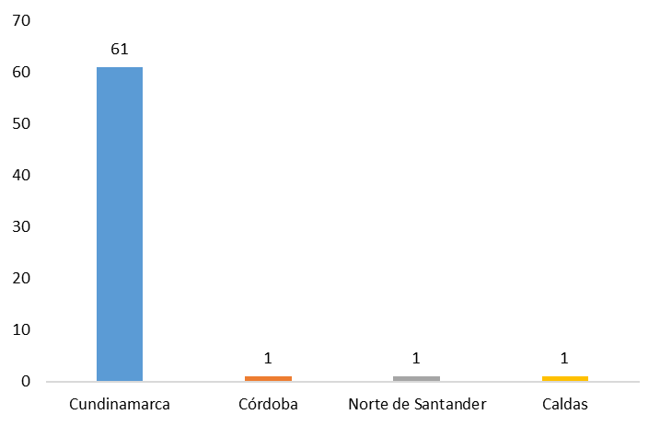
2
NOTICIAS SOBRE EL INSTITUTO PARA LA ECONOMÍA SOCIAL
Presencia en medios por departamentos
La mayoría de medios que registraron impactos a IPES provinieron de Bogotá, Cundinamarca, aunque se registran menciones en medios de Córdoba, Norte de Santander y Caldas. Se destaca en La Patria de Manizales una nota donde se menciona la visita que realizará el IPES en esta ciudad para compartir la experienca en Plazas de Mercado.

Slide 8
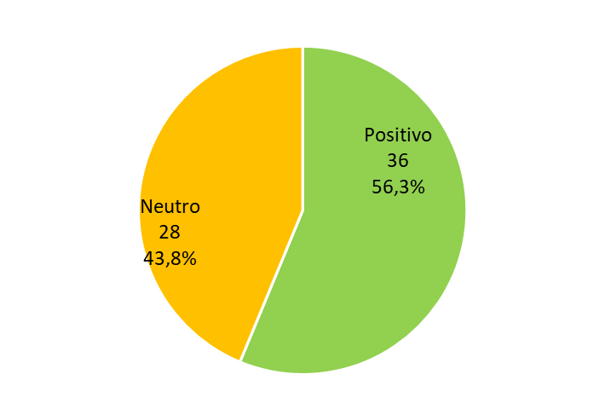
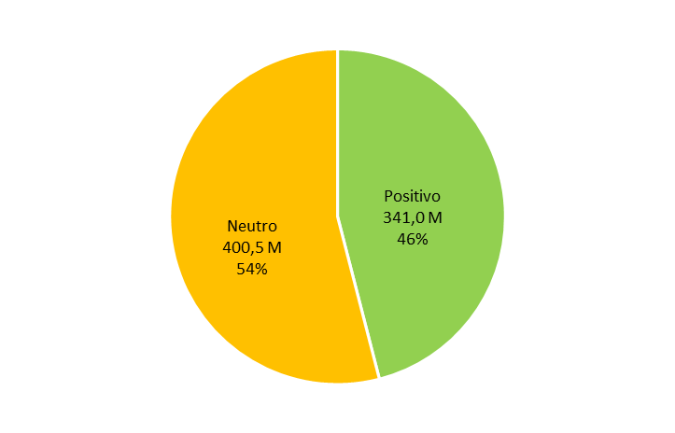
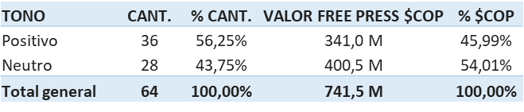
2
NOTICIAS SOBRE EL INSTITUTO PARA LA ECONOMÍA SOCIAL
Tonalidad
Valor Free Press por Tonalidad (En pesos colombianos y en millones)
La tonalidad positiva hacia el IPES ocupó la mayor parte del contenido (56%) aunque se redujo frente al mes de septiembre. No se registraron noticias negativas. De otro lado, el valor del free press fue mayor en las noticias neutras con un poco más de 400 millones de pesos.

Slide 9
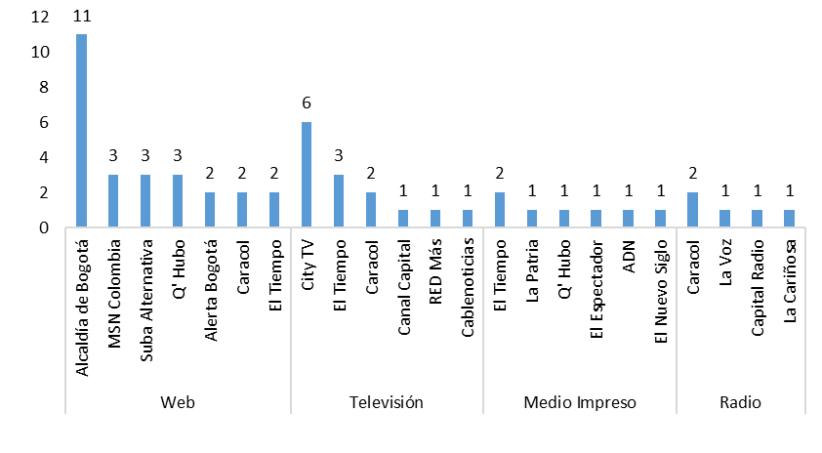
3
TOP DE MEDIOS
La gráfica muestra la distribución por tipo de medio, del top 5 por cada tipo de medio, con mayor cobertura para el IPES. Los medios que originan desde Bogotá son los mayores generadores de noticias este mes, además del portal de la Alcaldía Mayor de Bogotá.

Slide 10
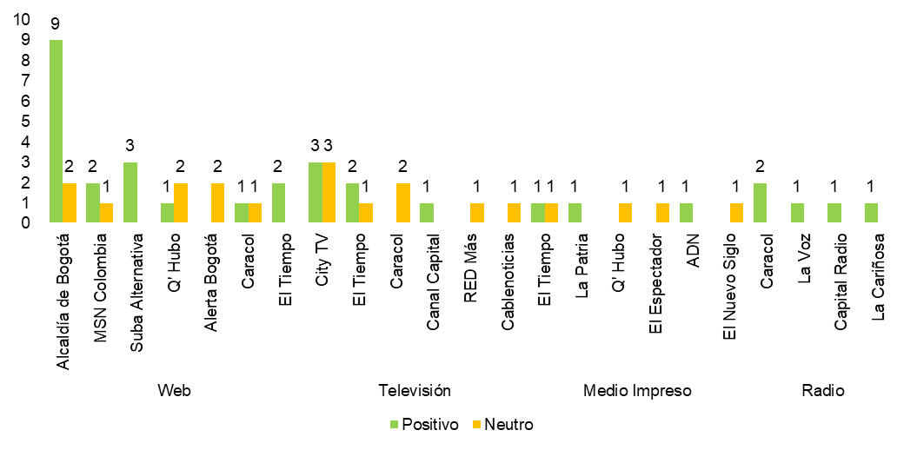
3
TOP DE MEDIOS POR TONALIDAD

Slide 11
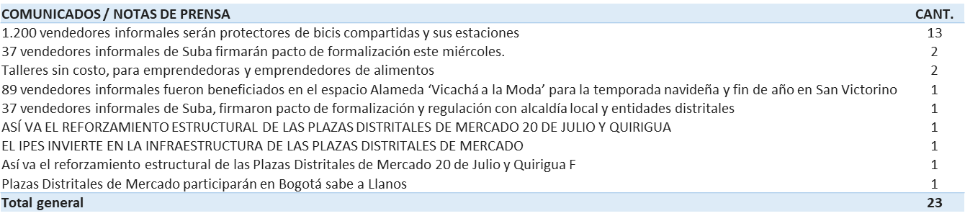
4
IMPACTO EN MEDIOS DE LAS NOTICIAS GENERADAS POR EL IPES
El comunicado “1.200 vendedores informales serán protectors de bicis compartidas y sus estaciones” fue el de mayor impacto este mes con 13 menciones, donde se destacan registros en la version impresa de El Tiempo y en las emisiones de CityTV y El Tiempo TV.

Slide 12
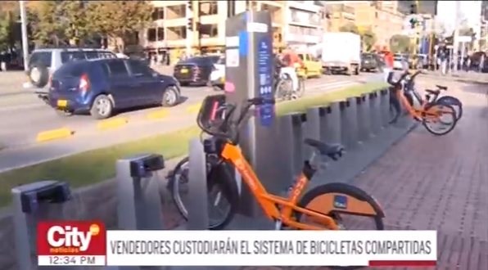
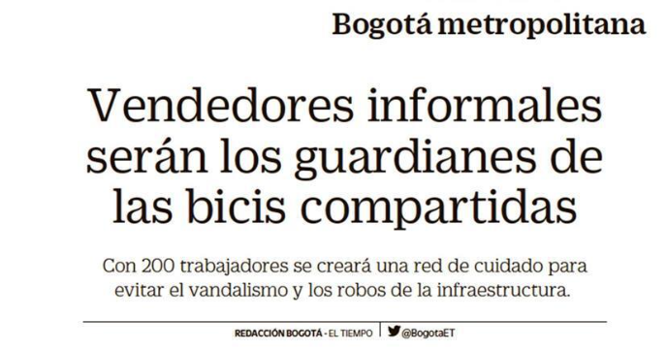
5
INCIDENCIA COMUNICADOS DEL IPES
Los impactos registrados sobre la labor de los vendedores informales en la vigilancia del Sistema de bicis compartidas tuvo impacto en algunos de los principales medios del país.
OMNISOURCE COMMUNICATION INTELLIGENCE

Slide 13
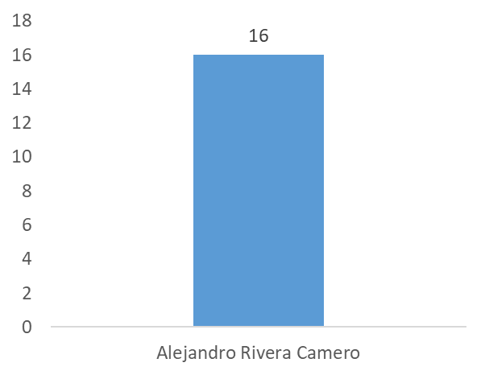
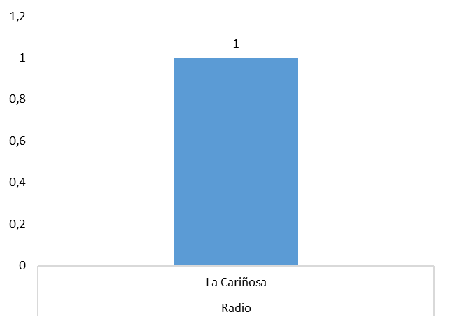
5
VOCEROS DEL IPES
Menciones a los voceros
Entrevistas en medios
El director Alejandro Rivera, registró en total 16 impactos en medios, sus principales apariciones se relacionaron con el tema de la custodia por parte de vendedores informales, de las bicicletas compartidas en Bogotá además de la denuncia de otros vendedores sobre extorsiones o cobros para ubicarse en el espacio público.
OMNISOURCE COMMUNICATION INTELLIGENCE

Slide 14

6
CONCLUSIONES
Durante Octubre de 2022 el IPES registró 64 menciones directas en medios tradicionales y portales web. La mayoría de esos impactos sucedieron vía web, frente a la medición anterior, se registra una reducción del 12% en el volumen de noticias.
Los medios CityTV, Suba Alternativa, Q’Hubo y El Tiempo fueron los mayores generadores de contenido para el IPES, además de la página web oficial de la Alcaldía de Bogotá.
Este mes, los principales temas reportados en los medios, fueron la iniciativa para que los vendedores informales sean vigías de las bicis compartidas en Bogotá, las denuncias sobre cobros a vendedores para trabajar en el espacio público de algunas zonas de Bogotá, los avances en el mejoramiento de infraestructura de plazas de mercado, entre otros.
Las noticias con tono positivo representaron un 56% del total y no se registraron noticias negativas.
Se destaca la aparición del IPES en el principal medio de Caldas (La Patria) donde se aborda el tema de las plazas de mercado en Manizales y se toma al IPES como una experiencia positiva.
OMNISOURCE COMMUNICATION INTELLIGENCE

Slide 15



Realizado por el equipo de analistas y consultores de:
RICARDO CUBILLOS
ACCOUNT EXECUTIVE
FELIPE JIMÉNEZ
DIGITAL STACK MANAGER
HÉCTOR NICOLÁS SUERO
DIGITAL SERVICES DIRECTOR

